Slide 1
«ΣΤΟΝ ΚΗΠΟ»
ΤΟΥ ΚΩΣΤΗ ΠΑΛΑΜΑ

Slide 2
ΜΕ ΤΙ ΘΑ ΑΣΧΟΛΗΘΟΥΜΕ;
Θα γνωρίσουμε τον Κωστή Παλαμά και το ποίημα του «Στον κήπο».
Θα ζωγραφίσουμε, θα παίξουμε θέατρο και θα ακούσουμε μουσική με αφορμή την ποίηση.
Θα εντοπίσουμε τις προσωποποιήσεις του ποιήματος.
Θα γνωρίσουμε την έννοια «στοχάζομαι».
Θα γράψουμε ένα δικό μας ποίημα.

Slide 3
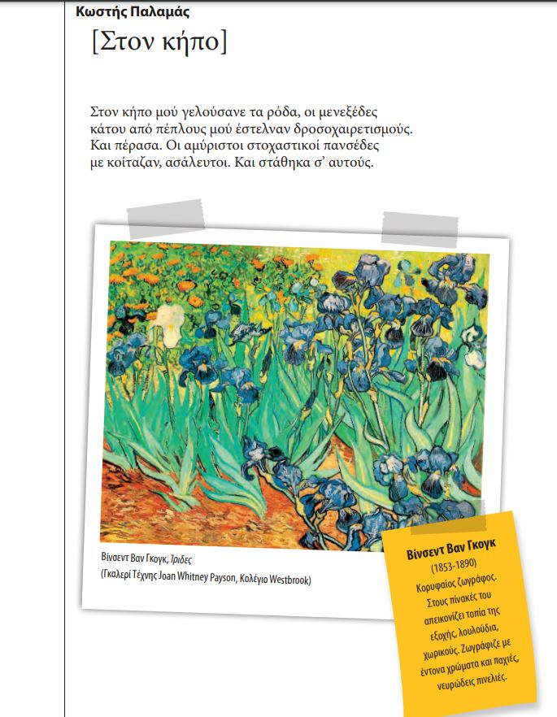
ΑΠΟ ΤΟ ΑΝΘΟΛΟΓΙΟ

Slide 4
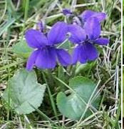
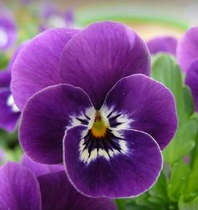
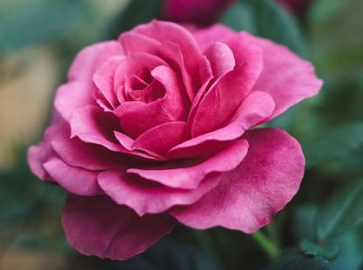
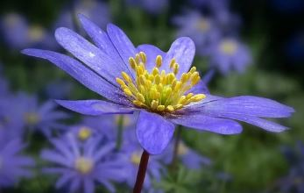
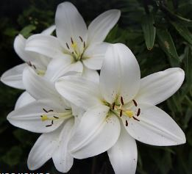
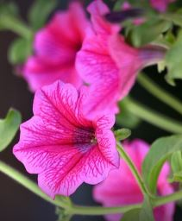
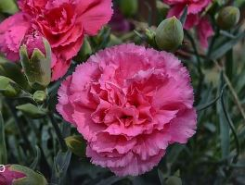
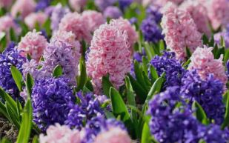
ΛΟΥΛΟΥΔΙΑ ΕΛΛΗΝΙΚΩΝ ΚΗΠΩΝ
ΤΡΙΑΝΤΑΦΥΛΛΟ
ΜΕΝΕΞΕΣ
(ΒΙΟΛΕΤΑ)
ΠΑΝΣΕΣ
ΑΝΕΜΩΝΗ
ΚΡΙΝΟΣ
ΠΕΤΟΥΝΙΑ
ΓΑΡΥΦΑΛΛΟ
ΥΑΚΙΝΘΟΣ
Πηγή εικόνων: Pixabay

